Slide 1
UNIVERSIDADE ABERTA DO SUS
UNIVERSIDADE FEDERAL DE PELOTAS
Especialização em Saúde da Família
Trabalho de Conclusão de Curso
Melhoria da Atenção à Saúde da Criança de 0 a 72 meses na UBS Ipueiras II, Picos, PI.
Marisleidy Tarrat Pons
Pelotas, 2015.

Slide 2
INTRODUÇÃO
Importância da ação programática
Uma das prioridades da ESF diz respeito à atenção integral à saúde da criança e aponta para o compromisso de prover qualidade de vida, de forma que a criança possa crescer e desenvolver todo seu potencial.
A puericultura consiste em desenvolver mecanismos que ofereçam ações de saúde e prevenção de doenças que subsidiem o pleno crescimento e desenvolvimento físico, mental, e social das crianças.

Slide 3
INTRODUÇÃO
Importância da ação programática
Com o intuito de favorecer a redução de taxas de morbimortalidade infantil, as atividades desenvolvidas pelas consultas de puericultura proporcionam, por meio do binômio mãe –filho, condições de enfrentamento para essa etapa da vida de tanta vulnerabilidade biológica e social do ser humano.

Slide 4
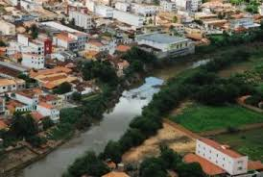
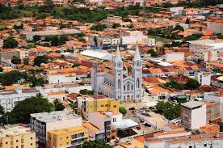
INTRODUÇÃO
Caracterização do município
Picos é um município brasileiro do estado Piauí. Conhecida como a Cidade Modelo e Capital do Mel. Geograficamente é cortada pelo rio Guaribas, que, apesar de ser um rio temporário, alivia o famoso calor das tardes picoenses.

Slide 5
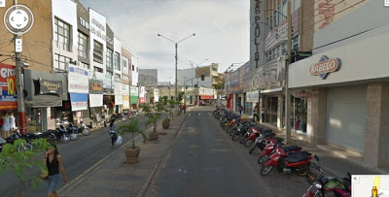
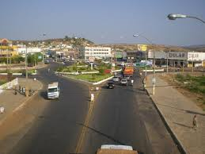
INTRODUÇÃO
Caracterização do município
Picos situa-se na região centro sul do Piauí e constitui a cidade mais desenvolvida economicamente da região. O município conta com uma população de 79.294 habitantes. Apresenta 36 unidades de saúde com ESF implantadas.

Slide 6
INTRODUÇÃO
Caracterização do sistema de saúde
Picos representa um polo de saúde muito importante e atende as demandas de toda a macro região conformada por 43 municípios. Para suprir esta enorme demanda o município conta com outras instituições de saúde que complementam as necessidades da população.
Sete serviços de atenção especializada (radiologia, endoscopia, oftalmologia, gastroenterologia, entre outras.)
Duas instituições hospitalares, o Hospital Regional Justino Luz, do governo do Estado Piauí e o Hospital de Dia de Picos, da Prefeitura Municipal.
Sete hospitais privados, os quais são conveniados com o SUS (Sistema Único de Saúde)

Slide 7
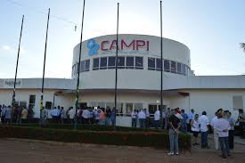
INTRODUÇÃO
Caracterização do sistema de saúde
44 clínicas e laboratórios para a realização gratuita dos exames complementares.
Policlínica pública (CAMPI )com consultas especializadas, tais como Ortopedia e Traumatologia, Oftalmologia, Cirurgia Geral, Neurologia, Reumatologia, Urologia e Psiquiatria.
Um Centro de Especialidades Odontológicas (CEO) que oferta um atendimento odontológico especializado.

Slide 8
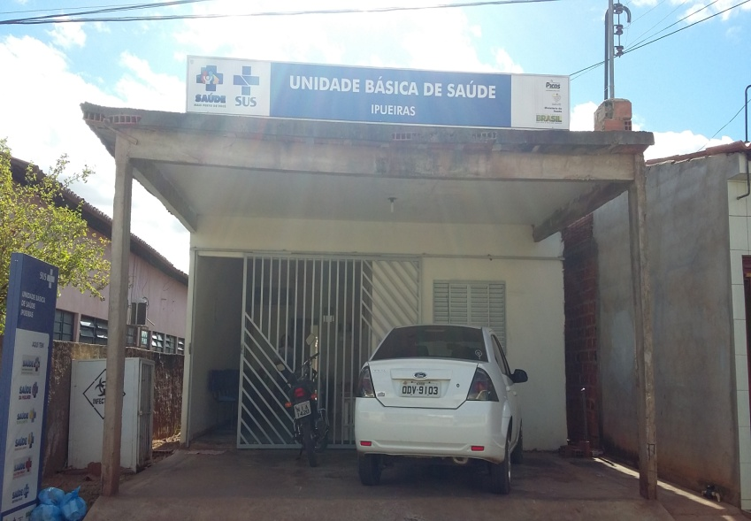
INTRODUÇÃO
Caracterização da unidade de saúde
A UBS Ipueiras II é uma das ESF do município de Picos.Localiza-se no bairro de mesmo nome e tem a característica de ser uma UBS urbana, totalmente conveniada ao SUS.
Esta unidade de saúde é um local adaptado pela prefeitura municipal como unidade básica e conta com sala de espera ,três consultórios (medico,enfermagem e saúde bucal),sala de procedimento e um banheiro.

Slide 9
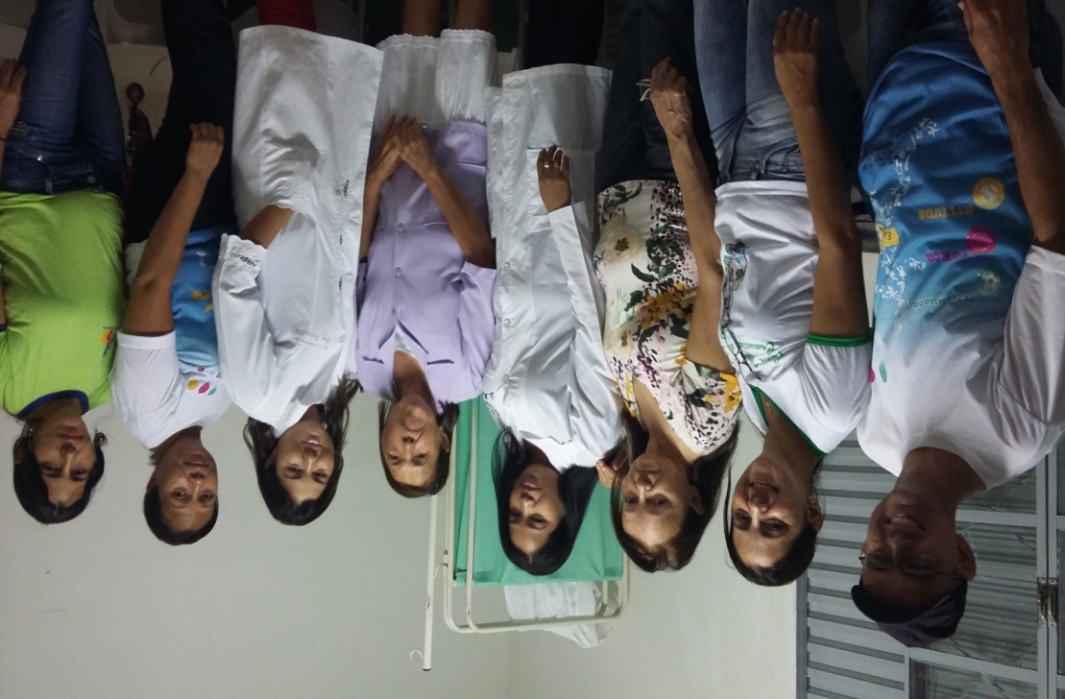
INTRODUÇÃO
Caracterização da unidade de saúde
A UBS conta com uma equipe de saúde atuante, que é formada por um médico clínico geral, um enfermeiro, duas técnicas de enfermagem, três ACS e uma recepcionista. A equipe não está completa, faltam dois ACS. A UBS conta também com uma Equipe de Saúde Bucal (ESB), modalidade I, formada por um cirurgião dentista e uma ASB.

Slide 10
INTRODUÇÃO
Situação da ação antes da intervenção
O atendimento de puericultura na UBS acontecia em um turno por semana, com a participação da maioria dos profissionais de saúde.
A cobertura do atendimento a saúde da criança antes do desenvolvimento do projeto de intervenção estava abaixo da estimativa do Caderno de Ações Programáticas, contando a unidade com uma cobertura de 58 %.

Slide 11
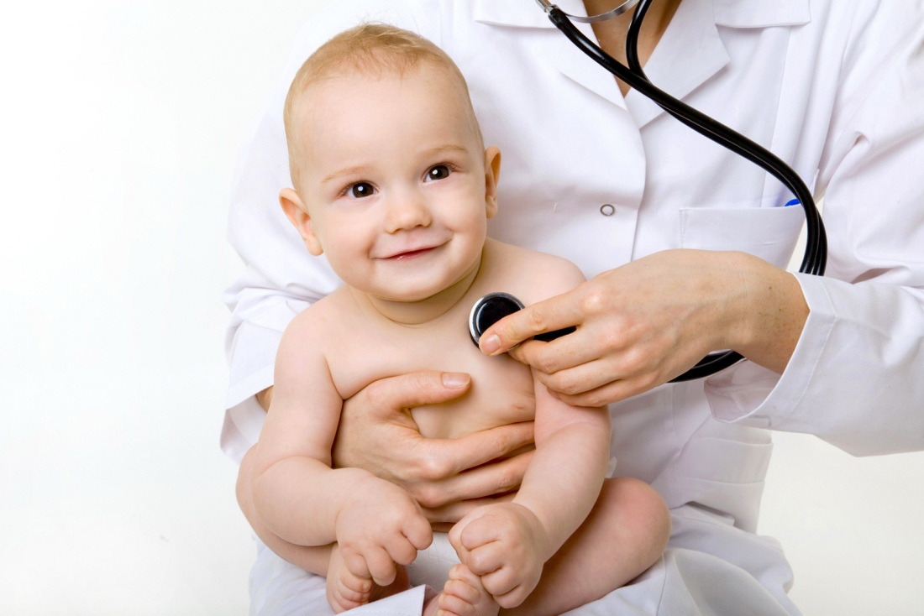
Objetivo geral
Melhorar a atenção a saúde das crianças de 0 a 72 meses de idade na UBS Ipueiras II, Picos ,PI.

Slide 12
METODOLOGIA
Este projeto foi estruturado para ser desenvolvido no período de 12 semanas na USF Ipueiras II, no município Picos, PI.
A população alvo foi as crianças de 0 a 72 meses de idade pertencentes a área de abrangência e os profissionais da equipe multidisciplinar foram os responsáveis pelo desenvolvimento da intervenção.

Slide 13
METODOLOGIA
MONITORIAMENTO E AVALIAÇÃO
QUALIFICAÇAÕ DA PRATICA CLINICA
ENGAJAMENTO PUBLICO
ORGANIZAÇÃO E GESTÃO DE SERVIÇO

Slide 14
Metodologia - Logística
MONITORAMENTO E AVALIAÇÃO
Materiais utilizados:
Fichas espelhos
Caderneta de saúde da criança
Planilha de coleta dos dados
Computador
Participantes:
Equipe da UBS Ipueiras II.

Slide 15
Metodologia - Logística
ORGANIZAÇÃO E GESTÃO DO SERVIÇO
Materiais utilizados:
Protocolo de Saúde da Criança
Ficha de acompanhamento (SIAB)
Fichas espelhos
Caderneta de Saúde da Criança
Computador
Participantes:
Equipe de saúde da UBS Ipueiras II , Gestão Municipal de Saúde.

Slide 16
Metodologia - Logística
ENGAJAMENTO PÚBLICO
Foram realizadas atividades com a comunidade durante a intervenção:
Apresentação do projeto de saúde.
Acolhimento das crianças e seus familiares na UBS.
Oferecimento de informações aos pais no referentes ao atendimento da consulta de puericultura .
Atividades de promoção em saúde na UB e na comunidade.
Atividades nas escolas e nas creches da comunidade.
Participantes: Equipe da UBS Ipueiras II,comunidade e professores das escolas e creche.

Slide 17
Metodologia - Logística
QUALIFICAÇÃO DA PRÁTICA CLÍNICA
Materiais utilizados:
Protocolo de Saúde da Criança
Fichas espelhos
Caderneta de Saúde da Criança
Balança, antropômetro, fita métrica
Materiais educativos para realização de capacitações e treinamentos.
Participantes:
Equipe de Saúde Ipueiras II.

Slide 18
OBJETIVOS METAS E RESULTADOS
Objetivo 1: Ampliar a cobertura da atenção à saúde da criança na área de abrangência da UBS Ipueiras II.
Meta 1.1: Ampliar a cobertura da ação programática para 75%
No primeiro mês da projeto foram cadastradas 48 crianças (42,9%) no programa de saúde da criança na UBS. O indicador melhorou notavelmente nos dois meses subsequentes,com 84 crianças cadastradas (75%) no segundo mês e 93 crianças (83%) no terceiro mês. Dessa forma, a cobertura final alcançada superou a meta pactuada

Slide 19
OBJETIVOS METAS E RESULTADOS
Objetivo 2: Melhorar a qualidade do atendimento à criança na unidade de saúde
Meta 2.1: Realizar a primeira consulta na primeira semana de vida para 100% das crianças cadastradas.
Dos 48 que ingressaram ao projeto no primeiro mês, 62,5% tinham realizado a primeira consulta na primeira semana de vida. No segundo mês foram 56% e no terceiro mês 53,8%. Isso aconteceu pelo fato que muitas crianças ingressaram ao programa com idade avançada e não eram cadastrados anteriormente na UBS.

Slide 20
OBJETIVOS METAS E RESULTADOS
Meta 2.2: Monitorar o crescimento de 100% das crianças.
Nos 3 meses da intervenção todas as crianças que compareceram a UBS e que foram cadastradas receberam o monitoramento do crescimento e desenvolvimento infantil, alcançando a meta de 100%.
Esse resultado é importante para a equipe, pois mantém em dia o acompanhamento infantil e, além disso, esse monitoramento faz com que déficits de crescimento e desenvolvimento sejam detectados inicialmente, fazendo com que seja possível prevenir e intervir nas alterações diagnosticadas com eficácia.

Slide 21
OBJETIVOS METAS E RESULTADOS
Meta 2.3: Monitorar 100% das crianças com déficit de peso
Todas as crianças que foram detectadas com déficit de peso foram monitoradas nos 3 meses da intervenção, alcançando, assim, a meta pactuada de 100%. Durante todo o período da intervenção, apenas 02 crianças foram monitoradas com déficit de peso em cada mês do projeto.
Esse acompanhamento é essencial no trabalho da saúde da família, visto que o déficit de peso pode ocasionar alterações importantes na saúde da criança.

Slide 22
OBJETIVOS METAS E RESULTADOS
Meta 2.4: Monitorar 100% das crianças com excesso de peso.
Da mesma forma, todas as crianças com excesso de peso cadastradas no projeto foram acompanhadas, alcançando a meta pactuada de 100%. No primeiro mês de trabalho apenas 1 criança foi detectada com excesso de peso. No segundo mês foram 6 crianças e no terceiro 5 crianças.
O excesso de peso é muito prejudicial para a saúde dos usuários e o acompanhamento desde cedo promove a prevenção da obesidade infantil, além de oportunizar a educação para a alimentação saudável na família.

Slide 23
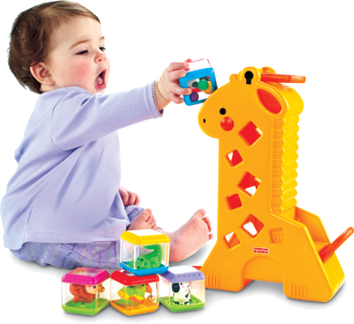
OBJETIVOS METAS E RESULTADOS
Meta 2.5: Monitorar o desenvolvimento em 100% das crianças
O monitoramento do desenvolvimento foi realizado nos 3 meses da intervenção em 100% das crianças cadastradas, promovendo, assim, o acompanhamento ideal de cada participante do projeto.

Slide 24
OBJETIVOS METAS E RESULTADOS
Meta 2.6: Vacinar 100% das crianças acompanhadas
No primeiro mês 46 crianças (95,8%) se encontravam com calendário vacinal ao dia. No segundo mês 84 crianças (100%) e no terceiro mês 92 crianças (98,9%), devido a uma criança de 60 meses de idade estar enferma, não podendo realizar as vacinas aprazadas para esse momento. Esse foi um indicador que melhorou notavelmente com a intervenção, pois a UBS não conta com sala de vacinas, o que torna mais difícil realizar o monitoramento.

Slide 25
OBJETIVOS METAS E RESULTADOS
Meta 2.7: Realizar a suplementação de ferro em 100% das crianças de 6 a 24 meses.
O monitoramento das crianças de 6 a 72 meses com suplementação de ferro foi realizado em 100% das crianças cadastrada. Este indicador foi totalmente alcançado devido á disponibilidade deste medicamento em quantidade suficientes na UBS.

Slide 26
OBJETIVOS METAS E RESULTADOS
Meta 2.8: Realizar a triagem auditiva em 100% das crianças.
No primeiro mês 47 crianças (97,9%) tinham realizado a triagem auditiva. Nos meses posteriores da intervenção e com a maior adesão das crianças fundamentalmente maiores de 1 ano de idade e sem realização deste teste; não foi possível manter este indicador. No segundo mês 74 crianças (88,1%) tinham realizada a triagem auditiva e no terceiro mês 81 crianças (87,1%). A maioria das crianças que ingressou na intervenção era com idade mais avançada, o que impossibilitou melhorar este indicador.

Slide 27
OBJETIVOS METAS E RESULTADOS
Meta 2.9: Realizar teste do pezinho em 100% das crianças até 7 dias de vida.
No primeiro mês 33 crianças (68,8%) tinham realizado este teste. No segundo e terceiro mês 54 crianças (64,3%) e 57 crianças (61,3%) respectivamente contavam com teste do pezinho. A dificuldade na realização deste teste se referia a problemas de deslocamento para o centro onde é realizado. Cabe destacar que nas 3 crianças que nasceram durante a intervenção foi realizado o teste do pezinho nos primeiros sete dias de vida.

Slide 28
OBJETIVOS METAS E RESULTADOS
Meta 2.10: Realizar avaliação da necessidade de atendimento odontológico em 100% das crianças de 6 a 72 meses.
A avaliação da necessidade de atendimento odontológico de 6 a 72 meses foi realizado em 100% das crianças cadastradas nesta idade.
O indicador foi cumprido em sua totalidade devido ao trabalho em conjunto com os profissionais de saúde bucal; os quais abraçaram a intervenção de saúde. Com este indicador conseguimos identificar as crianças que precisaram atendimento odontológico as quais receberam um atendimento integral neste serviço.

Slide 29
OBJETIVOS METAS E RESULTADOS
Meta 2.11: Realizar a primeira consulta odontológica para 100% das crianças de 6 a 72 meses de idade cadastradas na UBS.
No primeiro mês da intervenção 26 crianças (89,7%) realizaram a primeira consulta odontológica. No segundo e terceiro mês conseguimos alcançar a meta de 100 %. Este indicador não foi possível ser alcançado no primeiro mês devido às dificuldades apresentadas no consultório odontológico.

Slide 30
OBJETIVOS METAS E RESULTADOS
Objetivo 3: Melhorar a adesão ao programa de saúde da criança
Meta 3.1: Fazer busca ativa de 100 % das crianças faltosas às consultas.
Esta meta foi cumprida em sua totalidade. Foram realizadas 100% da busca ativa das crianças faltosas a consultas no programa de saúde da criança.
O papel determinante dos ACS durante a intervenção, as capacitações realizadas na UBS e o consolidado semanal dos registros permitiu cumprir esta meta traçada com êxito.

Slide 31
OBJETIVOS METAS E RESULTADOS
Objetivo 4: Melhorar o registro das informações
Meta 4.1: Manter registro na ficha de acompanhamento/espelho da saúde da criança de 100% das crianças que consultam no serviço.
No primeiro mês 47 crianças (97,9%) estavam com o registro atualizado. Os 100% das crianças no segundo e terceiro mês da intervenção contaram com registro adequado na ficha espelho.

Slide 32
OBJETIVOS METAS E RESULTADOS
Objetivo 5: Identificar e classificar as crianças de risco pertencentes à área de abrangência.
Meta 5.1: Realizar avaliação de risco em 100% das crianças cadastradas
Esta meta foi cumprida totalmente. Foram realizadas em 100 % das crianças a avaliação e classificação de risco. Conseguimos identificar os riscos presentes nas crianças, o que permitiu o trabalho diferenciado com estes usuários e quando necessário o encaminhamento para a atenção secundária.

Slide 33
OBJETIVOS METAS E RESULTADOS
Objetivo 6: Promover a saúde das crianças.
Meta 6.1: Dar orientações para prevenir acidentes na infância em 100% das consultas de saúde da criança.
Neste indicador foram alcançadas as metas pactuadas, 100% das mães receberam orientações para prevenir acidentes na infância.
Todas estas orientações foram fornecidas às mães que compareceram a nossa unidade de saúde para o acompanhamento de seus filhos e em cada atividade educativa realizada com este grupo, assim como àquelas atividades realizadas em nossa comunidade.

Slide 34
OBJETIVOS METAS E RESULTADOS
Meta 6.2: Colocar 100% das crianças para mamar durante a primeira consulta
No primeiro mês 47 crianças (97,9%) foram colocadas a mamar durante a primeira consulta. No segundo mês 72 crianças (85,7%) e no terceiro mês 78 crianças (83,9%).
Não foi possível alcançar esta meta ao fato que muitas crianças participantes na intervenção não mamavam mais no peito.

Slide 35
OBJETIVOS METAS E RESULTADOS
Meta 6.3: Fornecer orientações nutricionais de acordo com a faixa etária para 100% das crianças.
Este indicador foi cumprido em sua totalidade, sendo que 100% das mães receberam as orientações nutricionais de acordo a faixa etária das crianças.
Em cada encontro com as crianças e os familiares nossa equipe de saúde desenvolveu atividades que permitiram fornecer estas orientações.

Slide 36
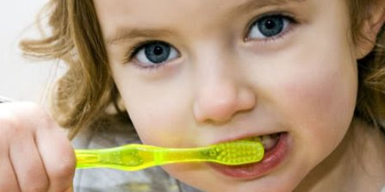
OBJETIVOS METAS E RESULTADOS
Meta 6.4: Fornecer orientações sobre higiene bucal, etiologia e prevenção da cárie para 100% das crianças de acordo com a faixa etária
Ao longo dos três meses da intervenção 100% das mães receberam orientações sobre higiene bucal, etiologia e prevenção de cáries. Os espaços de ações individuais e coletivas com este grupo de usuários permitiram a realização de ações preventivas sobre temas de saúde bucal.

Slide 37
discussão
A intervenção de saúde em nossa UBS possibilitou o aumento da cobertura da atenção à saúde das crianças de 0 a 72 meses de nossa área de abrangência. Permitiu melhorar os indicadores de qualidade dos atendimentos das crianças na unidade de saúde, assim como a adesão ao programa de puericultura.
Com a execução exitosa da intervenção, nossa equipe de trabalho também conseguiu melhorar os registros utilizados durante a intervenção e promover a saúde das crianças de nossa comunidade. A identificação e classificação das crianças de riscos pertencente a nossa área de abrangência, assim como o atendimento diferenciado dos mesmos foi outra ação de saúde que propiciou o desenvolvimento da intervenção de saúde em nossa UBS.

Slide 38
discussão
Depois de finalizado a intervenção os profissionais de nossa equipe encontram-se mais satisfeitos e integrados, com menos resistência às suas atribuições e ausência de conflitos, o que tem um impacto positivo na atenção à saúde das crianças.
O serviço de saúde em nossa UBS ficou mais organizado. Conseguimos estabelecer um turno para o atendimento priorizado das crianças. Hoje contamos com o serviço muito bem estruturado, com turnos disponibilizados para cada ação programática, com agendamentos prévios e a otimização da agenda de trabalho para a demanda espontânea.

Slide 39
discussão
A intervenção serviu de exemplo para a implementação desta mesma rotina de trabalho em outras ações programáticas. Hoje o programa de Pré-natal e Puerpério esta sendo também um sucesso em nossa população.
A intervenção de saúde propiciou também a autonomia da mãe no cuidado de seu filho, assim como a construção do vínculo comunidade - equipe de saúde.
Pretendemos nos próximos meses alcançar 100 % da cobertura do atendimento das crianças de 0 a 72 meses de nossa área de abrangência, assim como melhorar ainda mais os indicadores de saúde.

Slide 40
Reflexão crítica sobre o processo pessoal de aprendizagem
O curso de especialização em saúde da família, constituiu uma ferramenta de muita ajuda para mim, como profissional da saúde na rede de atenção básica do Brasil. No decorrer do curso todas as dúvidas no êxito da especialização foram vencidas e as expectativas foram superadas.
A realização dos casos interativos, o desenvolvimento dos Testes de Qualificação Cognitiva (TQC), assim como os estudos de prática clínica realizados permitiram que eu ganhasse mais em termos de conhecimentos médicos em atenção básica e fizeram com que eu me superasse constantemente como profissional de saúde no Brasil .

Slide 41
Reflexão crítica sobre o processo pessoal de aprendizagem
As atividades disponibilizadas a cada semana permitiram formular iniciativas e organizar adequadamente nosso trabalho na unidade de saúde. Os programas priorizados pelo Ministério da Saúde foram muito bem avaliados e analisados, seus funcionamentos foram analisados e o grau de implementação e de qualidade dos mesmos na unidade de saúde.
Com o desenvolvimento do curso de especialização e a realização da intervenção na Saúde da Criança, nossa equipe de saúde conseguiu ficar progressivamente mais qualificada

Slide 42
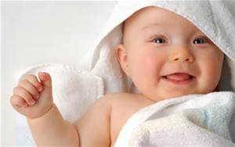
"O que se faz agora com as crianças é o que elas farão depois com a sociedade.“
Karl Mannheim

Slide 43
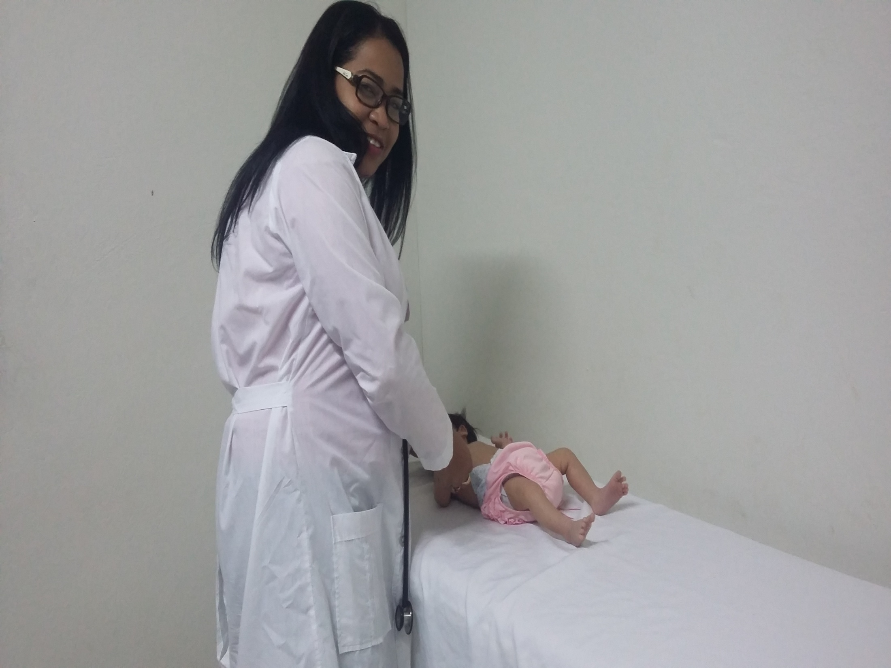
OBRIGADA !

